Slide 1
一周资讯
Group 10th
徐彬，柴琦晟，薛均，李云聪，蔡程辉，卢俊超

Slide 2
CONTENTS
人脸识别技术
智能视觉传感器
合成主播
隔空合影

Slide 3
一、人脸识别技术

Slide 4
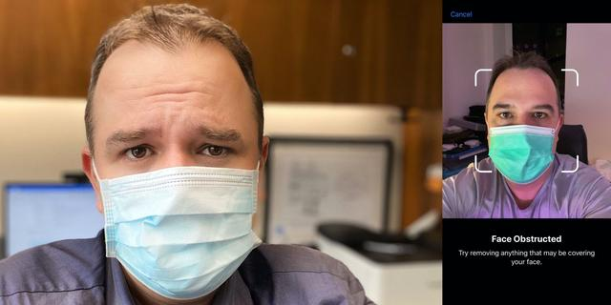
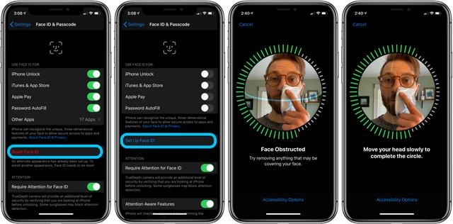
疫情中鸡肋的面部解锁

Slide 5
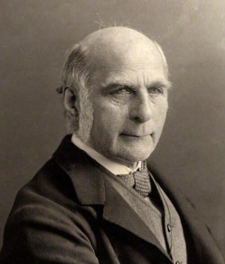
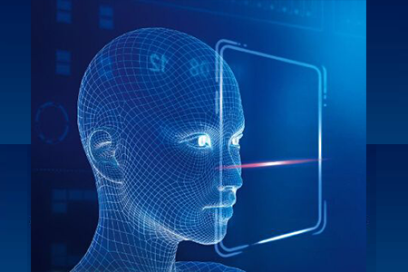
人脸识别技术的发展历史
早在19世纪，英国科学家高尔顿（Galton）就在《Nature》上发表过关于利用人脸进行身份识别的文章。
1965年陈和布莱索在Panoramic Reasearch Inc.发表技术报告，对如何利用计算机识别人脸进行了探索。

Slide 6
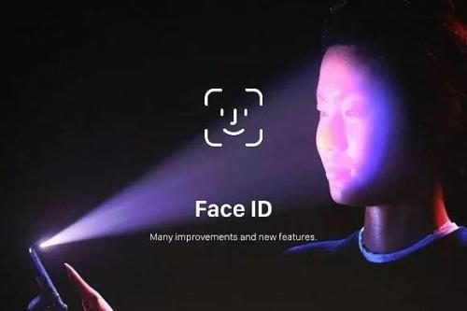
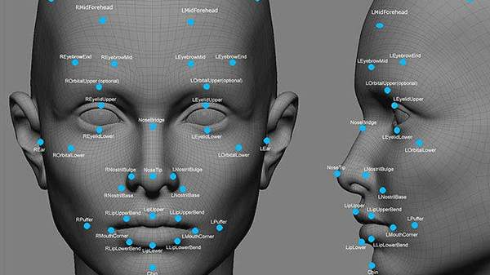
现代人脸识别技术的发展阶段
第一阶段：对人体面部简单的几何特征进行纪录，并进行统计学研究，建立小型数据库，在固定范围匹配。这一阶段识别严重依赖人工，商业应用价值低。
第二阶段：由于机器学习的蓬勃发展，众多模型被提出并广泛应用于研究领域，基于目标检测的人脸识别技术也大幅进步。期间出现了商用人脸识别系统，如Visionics FaceIt.
第三阶段：基于之前的研究结果加之当下深度学习中卷积神经网络的技术优势，目前人脸识别领域主要着眼于克服干扰、逐步提高准确率和降低错误率，以及降低商用成本，还出现了3D识别的商用产品。

Slide 7
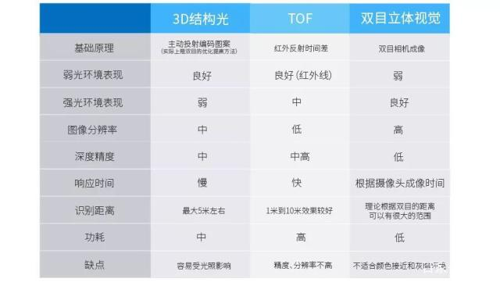
3D vs. 2D
2D人脸识别主要依赖平面特征比对+活体检测，容易被破解。
3D人脸识别：3D结构光，TOF，双目视觉，获得三维数据，安全性高

Slide 8

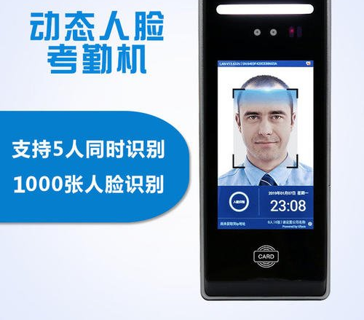
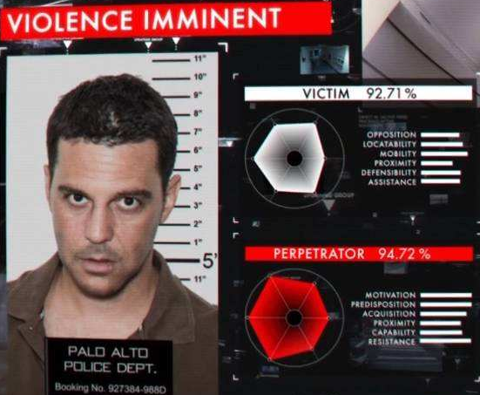
主流应用场所
安全领域：嫌犯追踪、疫情防控
生活领域：刷脸支付、自动打卡
个人设备：面部解锁

Slide 9
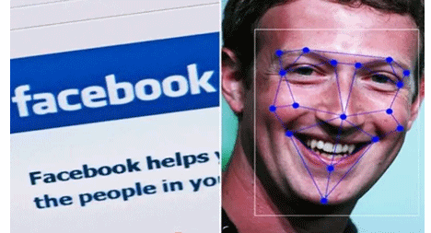
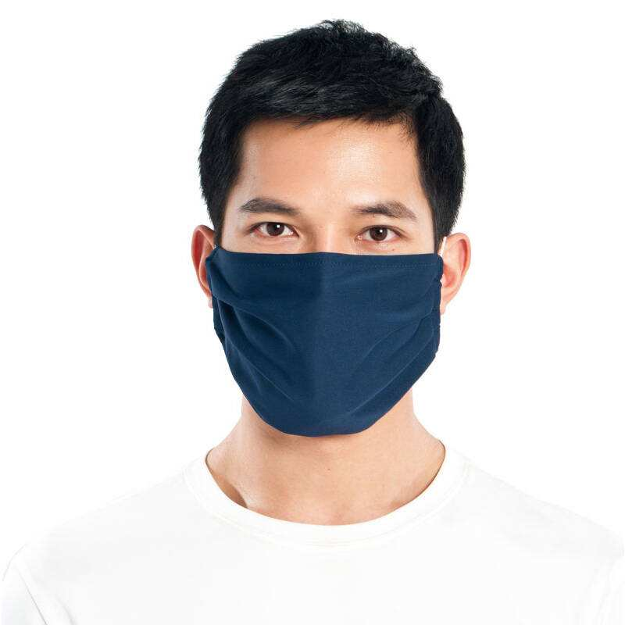
人脸识别技术面临的主要困境/未来预期
隐私权的担忧：由于面部特征属于人的生物识别信息，不少人提出对隐私权的担忧，担心获得面部特征数据的人会将其滥用，导致隐私泄露并造成安全隐患。
特殊环境的面部识别，即使是如今最顶尖的商用面部识别技术，也无法完全客服这一问题，当使用者戴口罩或光线黑暗时可能无法识别。
与虹膜识别、指纹识别等技术结合、加强对面部信息采集的监管和立法处罚力度。

Slide 10
二、智能视觉传感器

Slide 11
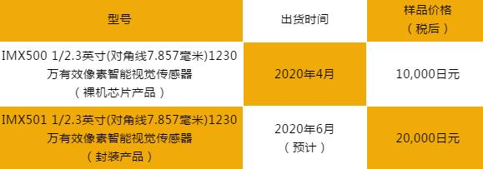
索尼大法又出新招
Sony今天宣布将发布两款智能视觉传感器，也是全球首款具备AI处理功能的图像传感器。图像传感器自带AI处理功能，可在实现高速的边缘AI处理的同时只提取必要数据，从而减少使用云端服务时的数据传输延迟，保证隐私安全，并降低功耗和通信成本。

Slide 12
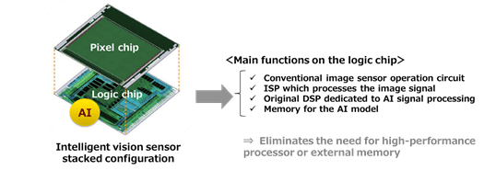
如何工作
除了传统的图像传感器操作电路外，其逻辑芯片还配备了索尼原发的DSP(数字信号处理器)，专用于AI信号处理，并为AI模型存储(内置Memory)。这种配置无需高性能处理器或外部存储，使其成为边缘AI系统的理想选择。
像素芯片采集的信号通过ISP(图像信号处理器)进行处理，并在逻辑芯片的处理层进行AI运算，将提取的信息作为元数据输出，可以减少需要处理的数据量。同时，不输出图像信息有助于降低安全风险和保证隐私安全。

Slide 13
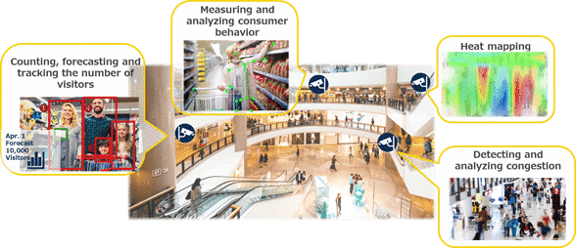
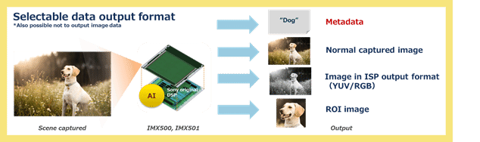
可选的AI模型和输出模式

Slide 14
三、合成主播

Slide 15
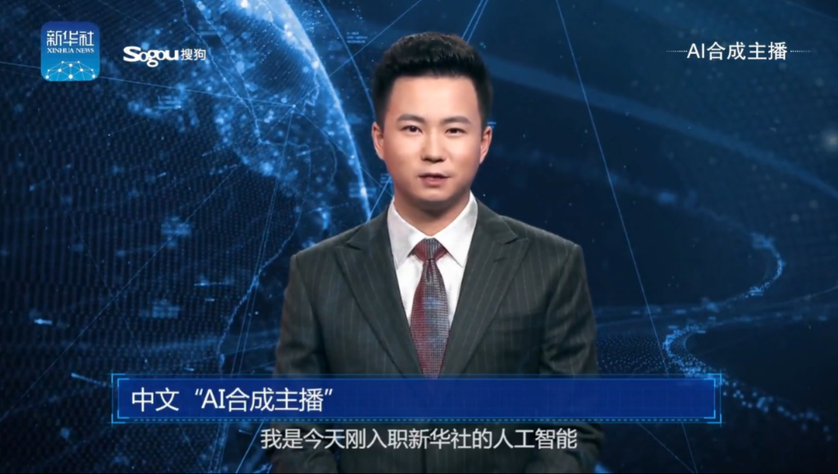
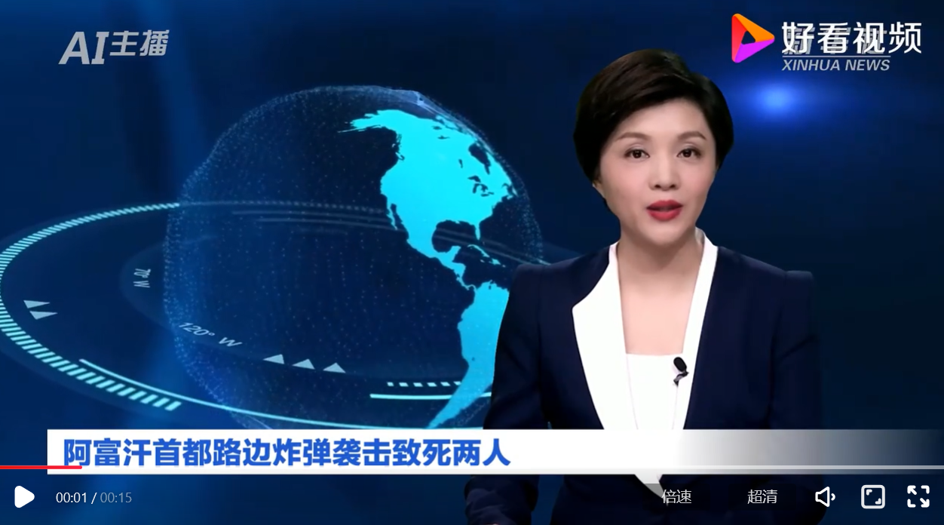
AI主播以假乱真，主持人饭碗不保？
新华社于建社87周年之际联合搜狗推出了首个AI主播。
近日新华社AI主播又迎更新换代。
https://baijiahao.baidu.com/s?id=1659755334885692210&wfr=spider&for=pc

Slide 16
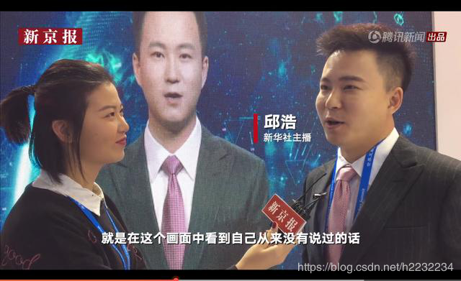
语音、图像引擎
基于用户少量音频数据，使用个性化语音合成技术，快速学习用户音色、韵律、情感等多维度特征，建立输入文本与输出音频信息的关联。
使用人脸识别、三维人脸重建、表情建模等技术对人脸表情动作进行特征学习和建模，建立输入文本、输出音频与输出视觉信息的关联映射，生成输出分身视频。

Slide 17
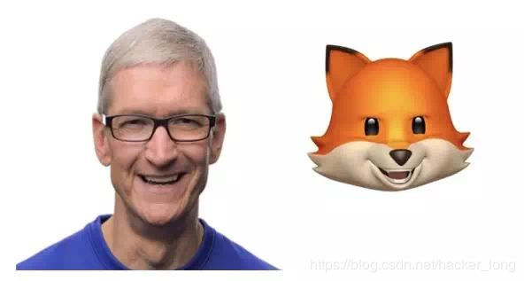
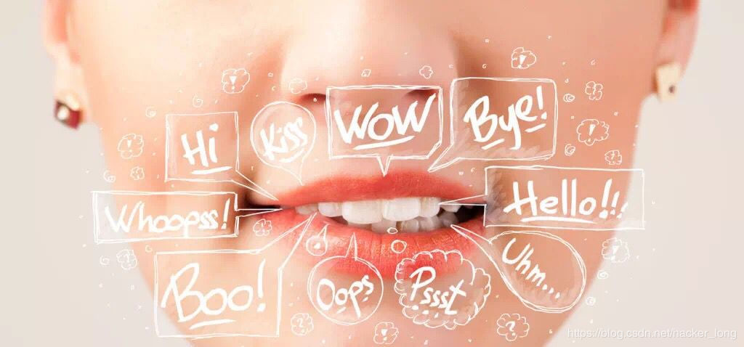
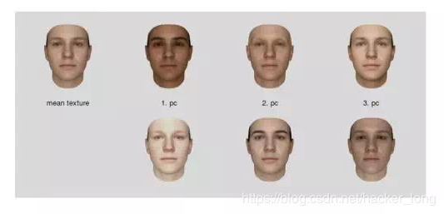
图像技术
三维重建（手工建模/加权建模）
表情合成（基本表情叠加）
唇语合成

Slide 18
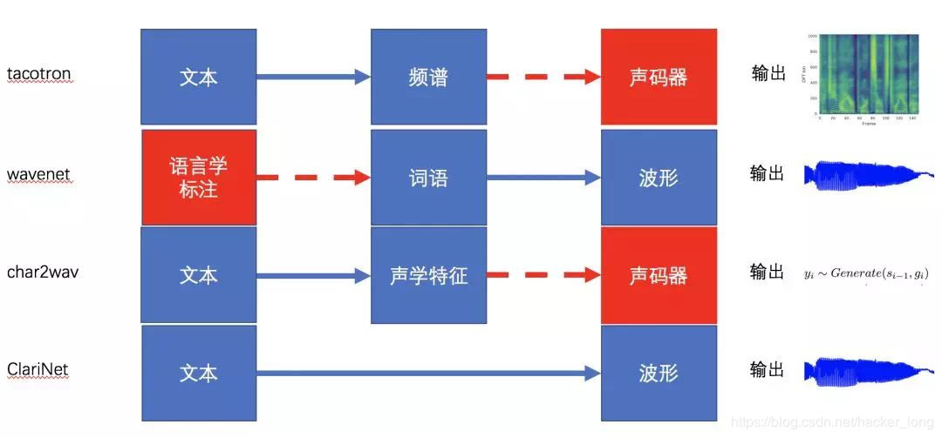
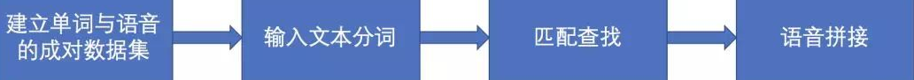
NLP/语音技术
自然语言处理（使主播发言更自然）
文本序列转换为音素序列（根据发音表或语音库）
基本语音特征库加权后得到语音（对语音库要求低）

Slide 19
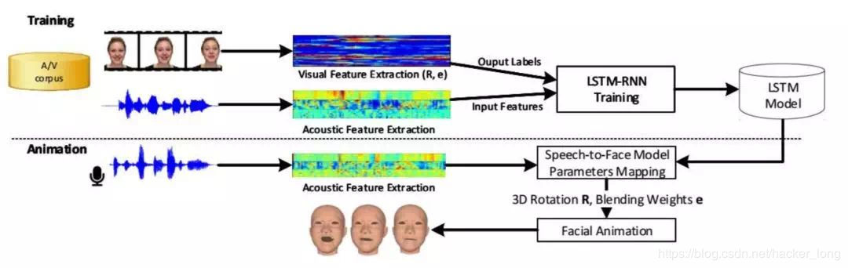
多模态合成技术
视频生成问题——如何将声音、唇动、表情在一条时间轴上匹配，保证三者的协调一致、连贯自然。
原始数据融合、抽象特征融合、决策结果融合

Slide 20
四、隔空合影

Slide 21
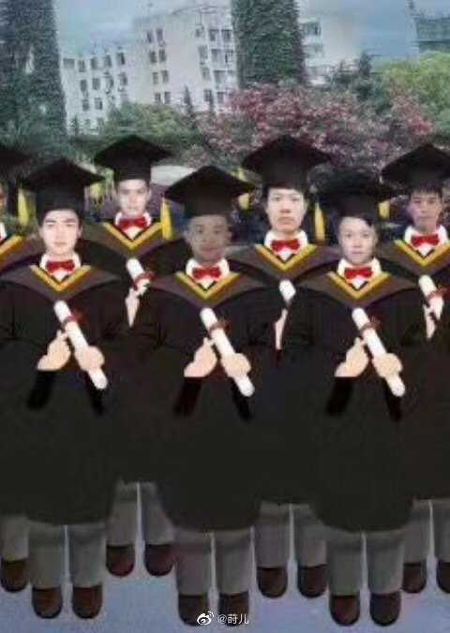
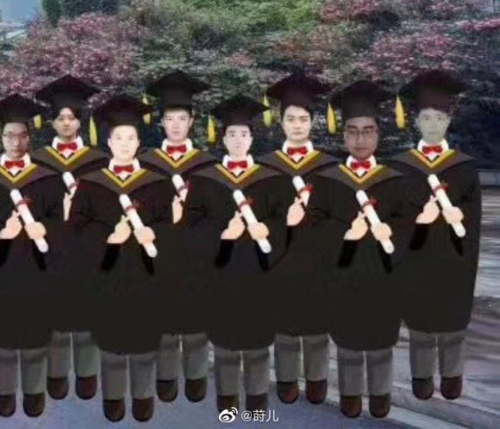
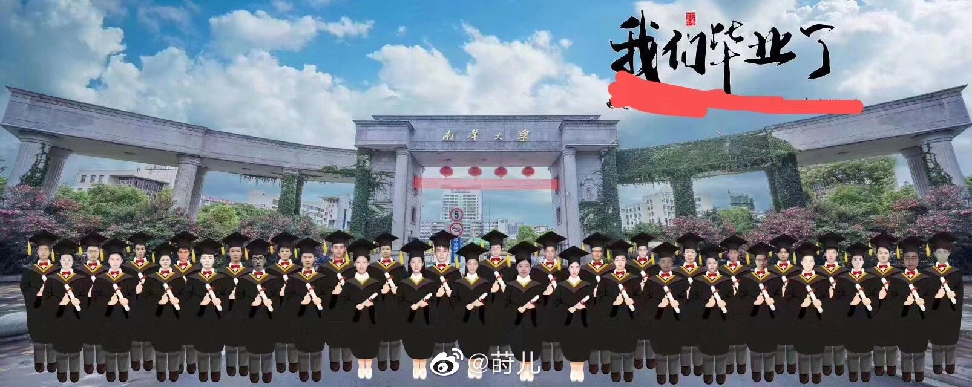
“阴间毕业照”啼笑皆非
近日某大学因疫情合成毕业照为学生留念的新闻火了。
网友戏称这是“阴间毕业照”。

Slide 22
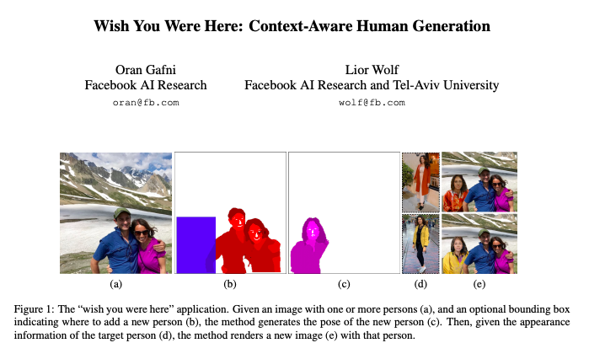
今后不会再尴尬？Facebook黑科技惊现江湖
上周在Arxiv.org发表的一篇论文中，Facebook AI Research和特拉维夫大学的科学家提出了一种新的技术，可将人以照片级的分辨率插入现有图像中。
该技术利用AI来创建人的语义图并估计给定图片中其他人的姿势，然后渲染该人的像素并生成与目标人脸相匹配的脸。

Slide 23
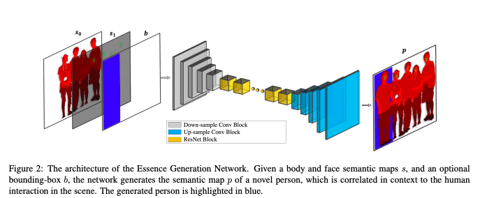
三大模型之一：EGN
EGN主要用来捕捉图像中的人与人之间的互动，并提供一种连贯的方式将新人加入图像。它创建的语义图能表示背景，头发，脸部，躯干，上肢，上身穿着，下半身穿着，下肢和鞋子等，并且与现有人员的环境相适应。此外，EGN还支持使用自定义轮廓来指定新加入人员的大小和位置。

Slide 24
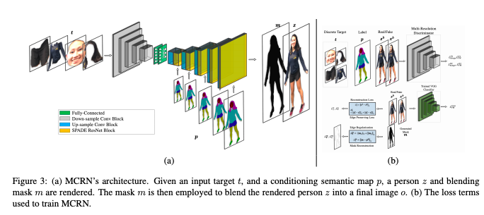
三大模型之二： MCRN
MCRN，它会学习如何将现实人物渲染并融合到图像中以创建新图像，并以可自定义的方式嵌入目标人物的外观属性（例如衬衫，裤子和头发的颜色）。

Slide 25
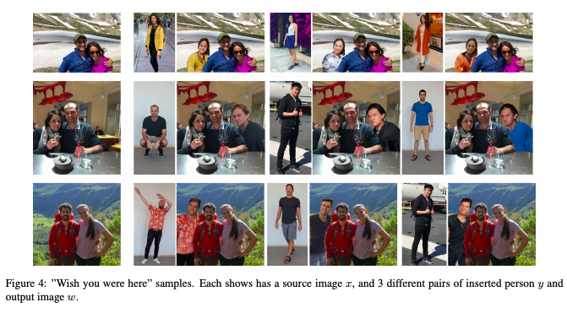
三大模型之三： FRN
FRN会从该人的原始图像进行微调来获得新的面部图像。

Slide 26
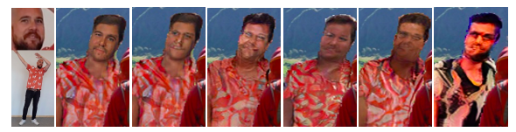
优点与缺点
在实验过程中，研究人员对来自开源多人解析数据集的20,000多幅随机选择的图像进行了EGN和MCRN训练，扩增到51,717至53,598个训练样本。志愿者负责区分AI系统插入的人与照片中真实的人，平均有43％的正确率，但是当照片中包含5个人以上时，只有28%的志愿者能区分开，说明这个AI系统还是有很强的「欺骗性」，尤其在人多的时候。
只需要单张静态图片，系统就能自动调整要人物的姿势和面部表情嵌入到目标图片中。
被嵌入的人物和原片中的人物是缺乏深度联系的，会影响照片中人物的整体效果。

Slide 27
谢谢观看

